Slide 1


做好开源客服系统
行动号召：给春松客服 Star
github.com/chatopera/cskefu
分享内容在 5 秒后开始

Slide 2

春松客服大讲堂
2019 © 北京华夏春松科技有限公司

Slide 3

春松客服大讲堂
做好开源客服系统
春松客服的自动化系统测试
王海良
主讲老师/华夏春松联合创始人&CEO
Chatopera 用户群
春松客服，Chatopera 机器人平台用户讨论群
2019 © 北京华夏春松科技有限公司

Slide 4

自我介绍
王海良，Chatopera联合创始人&CEO，微软人工智能
最有价值专家。2011年毕业于北邮，后加入IBM工作四
年，先后工作于软件开发实验室和创新中心。从2016年
开始工作于创业公司，三角兽AI算法工程师，呤呤英语
AI产品负责人，负责智能对话系统研发，2018年出版
《智能问答与深度学习》一书。

Slide 5
分享大纲
春松客服大讲堂
JMeter概述
Web自动化测试
自动化测试用例设计
制作测试脚本
3.3 春松客服的自动化系统测试

Slide 6
JMeter概述
春松客服大讲堂
3.3 春松客服的自动化系统测试

Slide 7
JMeter
春松客服大讲堂
3.3 春松客服的自动化系统测试
The Apache JMeter™ application is open source software, a 100% pure Java application designed to load test functional behavior and measure performance. It was originally designed for testing Web Applications but has since expanded to other test functions.

Slide 8
JMeter安装
春松客服大讲堂
3.3 春松客服的自动化系统测试
https://jmeter.apache.org/
1. 安装JDK并设置环境变量及JAVA_HOME、PATH
2. 下载JMeter安装包，解压
3. 设置环境变量

Slide 9
运行JMeter
春松客服大讲堂
3.3 春松客服的自动化系统测试
启动JMeter
执行简单的测试

Slide 10
Web自动化测试
春松客服大讲堂
3.3 春松客服的自动化系统测试

Slide 11
Web的自动化测试
春松客服大讲堂
3.3 春松客服的自动化系统测试
Selenium automates browsers.
Selenium Remote Control
Selenium Webdriver
Selenium IDE
Notes:
Primarily it is for automating web applications for testing purposes, but is certainly not limited to just that.
Boring web-based administration tasks can (and should) also be automated as well.
https://www.ibm.com/developerworks/cn/web/1209_caimin_seleniumweb/index.html
Selenium 的主要功能包括：
1）测试与浏览器的兼容性：测试应用程序能否兼容工作在不同浏览器和操作系统之上。
2）测试系统功能：录制用例自动生成测试脚本，用于回归功能测试或者系统用例说明。
简而言之，Selenium 就是一款可以录制用户操作，帮助 Web 测试人员简化重复劳动的工具。
目前为止 Selenium 有两种版本：
Selenium 1（Selenium RC，Remote Control）：传统 Selenium 框架，支持多种编程语言脚本生成。但需要启动一个代理 Server 来处理用户与测试 Server 之间的通讯。
Selenium 2（Selenium Webdriver）：全新自动化接口，突破了 Selenium 1 的一些限制，剔除了中间 Server，但由于写这篇文章为止自动生成脚本工具对 Selenium 2 的支持还不好，适合熟悉 Selenium API 的手写 case 测试人员使用。
阅读本文读者可以学习到以下技能：
了解 Selenium 自动化测试框架的基本概念。
学会搭建应用 Selenium 自动化测试框架的环境。
搭建一个自集成的测试容器以持续测试 Selenium 测试用例。
本文着重介绍传统 Selenium 1 的原理及使用方法。接下来让我们看看 Selenium 是如何调用录制脚本并实现自动测试的。
Selenium 1 实现原理
Selenium 引入了 Remote Control Server 这样一个代理 Server，JavaScript 脚本注入和与 Server 通讯都通过这个代理 Server 来进行。如下图所示：

Slide 12
文字要求
春松客服大讲堂
3.3 春松客服的自动化系统测试
Selenium WebDriver Architecture
微软雅黑
一级字号44
二级字号40
三级字号28
三级以下字号22

Slide 13
Sample
春松客服大讲堂
3.3 春松客服的自动化系统测试
var pkg = JavaImporter(org.openqa.selenium);
var ui = JavaImporter(org.openqa.selenium.support.ui);
var wait = new ui.WebDriverWait(WDS.browser, 5000);
WDS.browser.get("https://cc.chatopera.com/login.html")
Notes:
//WebDriver classes

Slide 14
简单的演示
春松客服大讲堂
3.3 春松客服的自动化系统测试
Notes:
assets/3.3-auto-testing/jp@gc-sample-1.jmx

Slide 15
自动化测试用例设计
春松客服大讲堂
3.3 春松客服的自动化系统测试

Slide 16
测试用例设计原则
春松客服大讲堂
3.3 春松客服的自动化系统测试
尽量少的步骤测试尽量多的功能
设计一个主路径覆盖核心功能
模拟访客端和坐席端进行一次会话

Slide 17
主路径
春松客服大讲堂
3.3 春松客服的自动化系统测试
坐席：
登录 ▻ 打开坐席工作台
▻ 等待访客会话
▻ 访客会话开始 ▻ 发送访客消息
▻ 等待访客返回消息 ▻ 结束会话
▻ 测试结束

Slide 18
主路径
春松客服大讲堂
3.3 春松客服的自动化系统测试
访客：
打开客户端测试页面 ▻ 打开聊天控件
▻ 等待接入坐席
▻ 收到客服消息 ▻ 回复客服消息
▻ 测试结束

Slide 19
制作测试脚本
春松客服大讲堂
3.3 春松客服的自动化系统测试

Slide 20
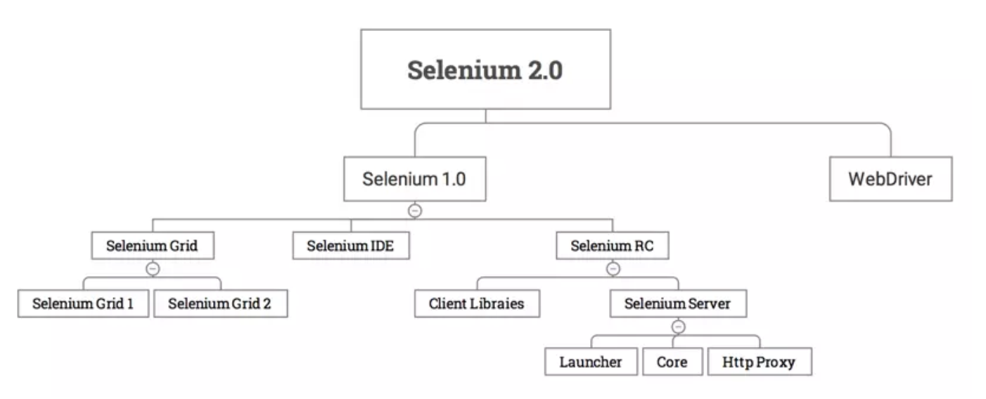
Selenium IDE
春松客服大讲堂
3.3 春松客服的自动化系统测试
Notes:
Selenium-IDE 只是一个录制脚本的工具。仅仅作为入门使用。
目前 Selenium-IDE不仅支持FireFox，还支持 Chrome。本文以 FireFox 为例。

Slide 21
简单的演示
春松客服大讲堂
3.3 春松客服的自动化系统测试

Slide 22
在JMeter中编写测试脚本
春松客服大讲堂
3.3 春松客服的自动化系统测试
WebDriver Components for Apache JMeter
https://github.com/undera/jmeter-plugins-webdriver

Slide 23
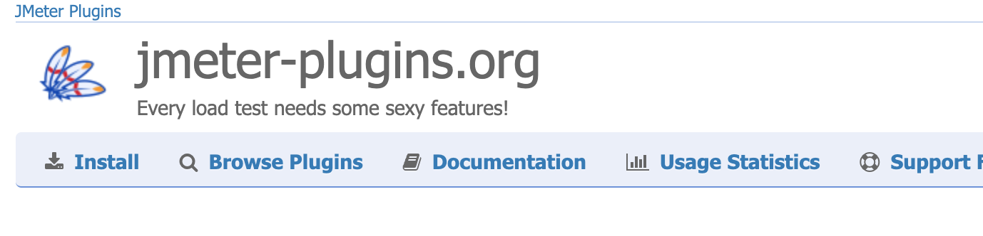
JMeter Plugin
春松客服大讲堂
3.3 春松客服的自动化系统测试
https://jmeter-plugins.org/

Slide 24
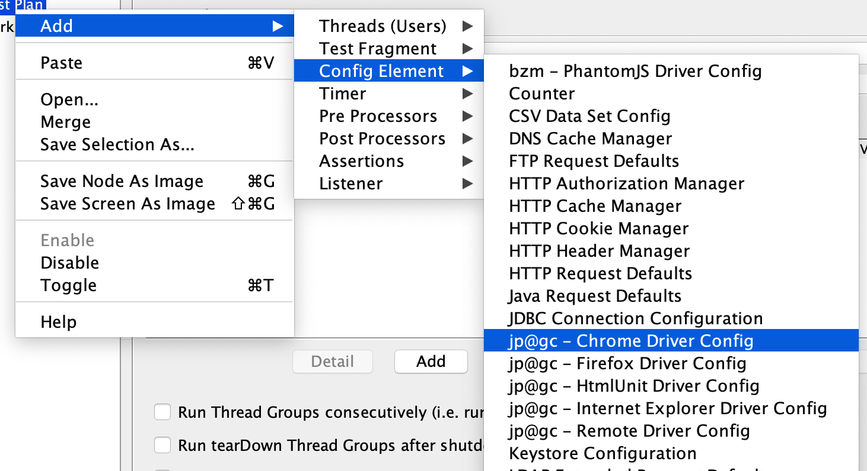
在JMeter中使用WebDriver
春松客服大讲堂
3.3 春松客服的自动化系统测试

Slide 25
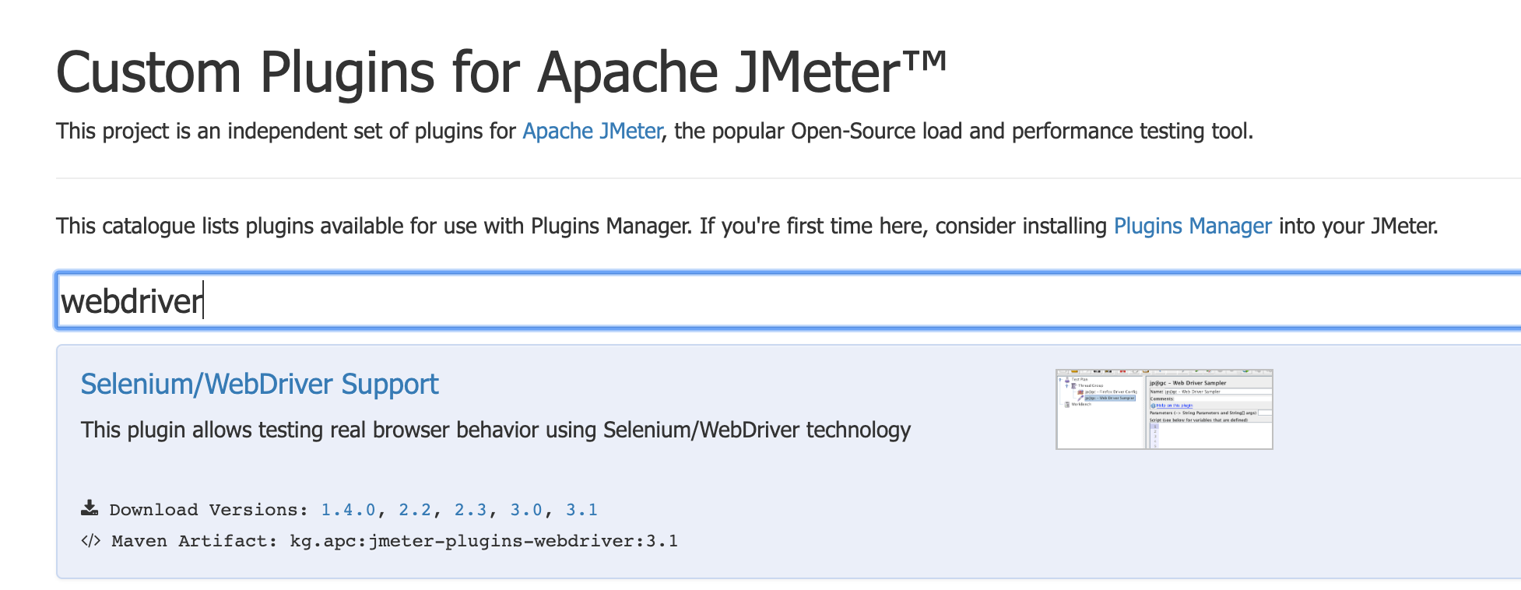
在JMeter中使用WebDriver
春松客服大讲堂
3.3 春松客服的自动化系统测试

Slide 26
代码阅读提示
春松客服大讲堂
3.3 春松客服的自动化系统测试

Slide 27
代码结构
春松客服大讲堂
3.2 春松客服的运维管理
Templates
Controller
Proxy
Model
Database

Slide 28


做好开源客服系统
Chatopera 公众号
Chatopera 用户群
最新更新，动态
春松客服，Chatopera 机器人平台用户讨论群
2019 © 北京华夏春松科技有限公司

Slide 29
资源
文档中心: https://docs.chatopera.com
开源地址: http://github.com/chatopera
春松客服: https://github.com/chatopera/cskefu
博客地址: https://blog.chatopera.com
Chatopera云服务: https://bot.chatopera.com/
2019 © 北京华夏春松科技有限公司

